Slide 1

Муниципальное бюджетное дошкольное образовательное учреждение Муслюмовский детский сад общеразвивающего вида "Миляшкай" Муслюмовского муниципального района Республики Татарстан
Презентация
Основной общеобразовательной программы
в соответствии
с Федеральным государственным общеобразовательным стандартом
дошкольного образования

Slide 2
Образовательная программа дошкольного образования МБДОУ разработана
в соответствии с Федеральным государственным образовательным стандартом дошкольного образования (Приказ № 1155 от 17 октября 2013 года) и на основе примерной основной общеобразовательной программ «От рождения до школы» п/р Н.Е. Вераксы, Т.С.Комаровой,М. А. Васильевой

Slide 3
Цель Программы:
Развитие личности детей дошкольного возраста в различных видах общения и деятельности с учётом их возрастных, индивидуальных, психологических и физиологических особенностей.

Slide 4
Задачи:
1.Охрана и укрепление физического и психического здоровья детей, в том числе их эмоционального благополучия.
2.Обеспечение равных возможностей полноценного развития каждого ребёнка в период дошкольного детства независимо от места проживания, пола, нации, языка, социального статуса, психофизиологических особенностей (в том числе ограниченных возможностей здоровья).
3.Обеспечение преемственности целей, задач и содержания основных образовательных программ дошкольного и начального общего образования.
4.Создание благоприятных условий развития детей в соответствии с их возрастными и индивидуальными особенностями и склонностями развития способностей и творческого потенциала каждого ребёнка как субъекта отношений с самим собой, другими детьми, взрослыми и миром.
5.Объединение обучения и воспитания в целостный образовательный процесс на основе духовно-нравственных и социокультурных ценностей и принятых в обществе правил и норм поведения в интересах человека, семьи, общества.
6.Формирование общей культуры личности воспитанников, развитие их социальных, нравственных, эстетических, интеллектуальных, физических качеств, инициативности, самостоятельности и ответственности ребёнка, формирования предпосылок учебной деятельности.
7.Обеспечение вариативности и разнообразия содержания образовательных программ и организационных форм уровня дошкольного образования, возможности формирования образовательных программ различной направленности с учётом образовательных потребностей и способностей воспитанников.
8.Формирование социокультурной среды, соответствующей возрастным, индивидуальным, психологическим и физиологическим особенностям детей.
9.Обеспечение психолого-педагогической поддержки семьи и повышения компетентности родителей в вопросах развития и образования, охраны и укрепления здоровья детей.

Slide 5
Охват всех возрастных периодов
(«От рождения до школы»).
Программа охватывает все возрастные периоды физического и психического развития детей:
-младший дошкольный возраст — от 2 до 4 лет (первая и вторая младшие группы),
-средний дошкольный возраст — от 4 до 5 лет (средняя группа),
-старший дошкольный возраст — от 5 до 7 лет
(старшая и подготовительная к школе группы).

Slide 6


Образовательная
программа дошкольного образования
Часть, формируемая
участниками
образовательного
процесса
Обязательная часть
Объём: не менее 60%
времени, необходимого для
реализации программы
Объем: не более 40%
времени, необходимого
для реализации программы

Slide 7
В соответствии с ФГОС ДО структура ООП ДО включает следующие структурные элементы.
1. Целевой раздел.
1.1. Пояснительная записка.
1.2. Планируемые результаты освоения ООП ДО.
2. Содержательный раздел.
2.1. Описание образовательной деятельности по пяти образовательным областям.
2.2. Описание вариативных форм, способов.
2.3. Коррекционная работа
2.4. Особенности взаимодействия педагогического коллектива с семьями воспитанников
3.Организационный раздел
4. Краткая презентация ООП ДО (дополнительный раздел).

Slide 8
1.Целевой раздел
Пояснительная записка.
В пояснительной записке раскрываются:
- цели и задачи реализации ООП ДО;
- принципы и подходы к формированию ООП ДО;
-значимые для разработки и реализации ООП ДО характеристики.
Планируемые результаты освоения ООП ДО.
Эта часть ООП ДО составлена на основе соответствующего раздела примерной программы «От рождения до школы» (обязательная часть) и дополнена описанием планируемых результатов в части, формируемой участниками образовательных отношений (это результаты работы по приоритетным направлениям)

Slide 9
2.Содержательныйраздел
Формы, способы, методы и средства реализации ООП ДО.
Это соответствие разделу «Психолого-педагогические условия реализации программы» Примерной программы «От рождения до школы» и дополняется вариативной частью.
В соответствии с ФГОС, в этой части представлены:
особенности образовательной деятельности разных видов и культурных практик;
особенности взаимодействия педагогического коллектива с семьями воспитанников.
Основными формами совместной деятельности педагогов и родителей по реализации основной образовательной программы являются следующие:
- подготовка и проведение совместных праздников и досугов, предполагающие совместные выступления детей и родителей, участие в конкурсах;
- проведение разнообразных встреч с родителями и представителями старшего поколения;
- привлечение родителей к участию в детских познавательно-исследовательских и творческих проектах.

Slide 10
Данный раздел ООП ДО выстроен на основе Примерной программы «От рождения до школы» (обязательная часть) и дополнен материалами, направленными на реализацию части, формируемой участниками образовательных отношений.
В соответствии с ФГОС, данная часть ООП ДО учитывает образовательные потребности, интересы и мотивы детей, членов их семей и педагогов и ориентирована на:
специфику национальных, социокультурных и иных условий, в которых осуществляется образовательная деятельность;
выбор парциальных образовательных программ и форм организации работы с детьми, которые соответствуют потребностям и интересам детей, а также возможностям педагогического коллектива;
сложившиеся традиции организации и групп.

Slide 11
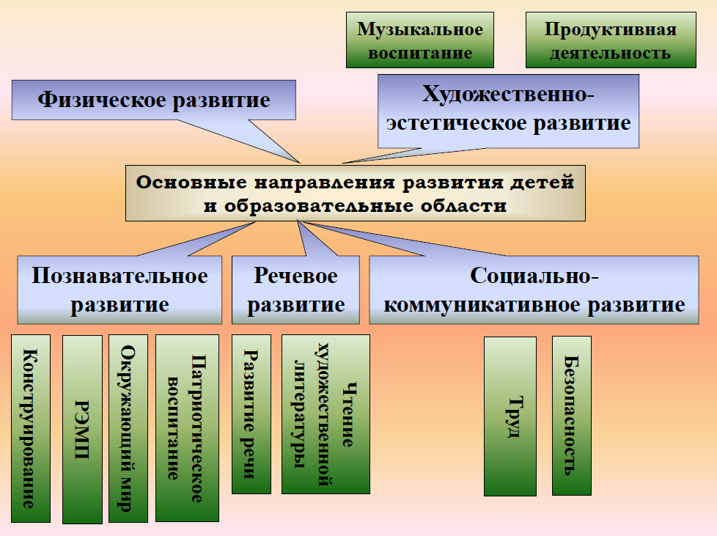

Slide 12
В части, формируемой участниками образовательных отношений, представлен материал по УМК и ЭРС, которые расширяют и углубляют основное образовательное содержание и позволяют удовлетворить разнообразные образовательные потребности современной семьи и избирательные интересы дошкольников, реализовать развивающий потенциал регионального компонента.

Slide 13
Коррекционная работа
В данном разделе представлено содержание образовательной деятельности по профессиональной коррекции нарушений развития детей.
Этот раздел базируется на соответствующем разделе Примерной программы «От рождения до школы» и включается в ООП ДО при ее освоении детьми с ФФНР

Slide 14
3.Организационный раздел.
Организационный раздел составлен с опорой на материалы Примерной программы, нормативно-правовые документы, методические письма и рекомендации.
Организационный раздел дает представление о том, в каких условиях
реализуется ООП ДО.
В этом разделе представлены:
распорядок и режим дня;
традиционные для ДОУ события, праздники, мероприятия;
особенности организации предметно-пространственной развивающей образовательной среды;
требования к материально-техническим условиям реализации ООП (в том числе обеспеченность методическими материалами и средствами обучения и воспитания).

